Slide 1
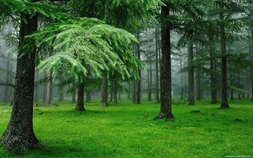
Урок 24 ОБЖ 8 класс Тема урока: Правила безопасного поведения на природе Цель урока: Обьяснить принципы безопасного поведения на природе. Метод обучения : дистанционный Ход урока: 1. Просмотр видео: https://youtu.be/vB2h9bokT84 2. Работа с презентацией. Записать конспект 3. Домашнее задание Выучить правила поведения на природе.

Slide 2
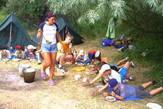
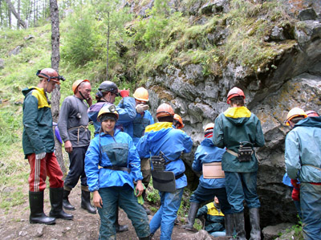
В целях обеспечения безопасности у туристов существуют чёткие правила поведения:
на маршруте;
на привале;
при преодолении препятствий.

Slide 3
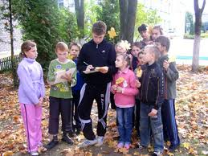
Запомните:
В походе необходимо быть дисциплинированным, ведь большая часть экстремальных ситуаций в природе возникает из-за недисциплинированности участников.

Slide 4
Правила безопасного поведения на природе:
Во время движения члены группы идут в колонне по одному.
Впереди в роли направляющего может идти руководитель или штурман.
Сзади – замыкающий.

Slide 5
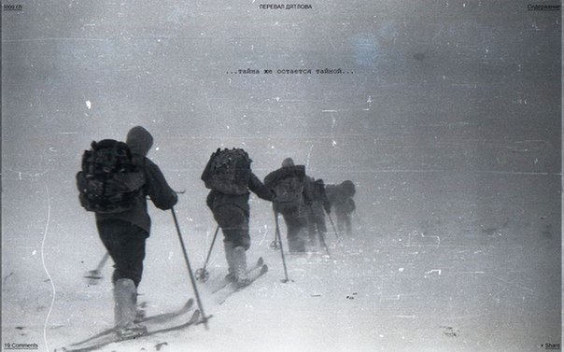
У замыкающего ответственная задача:
- следить, чтобы колонна не растягивалась и никто не отставал;
- если вдруг что-то случилось с одним из участников, то замыкающий решает, останавливать ли всю группу или остановиться с этим участником для устранения неполадок. Но в любом случае он сообщит об этом руководителю.

Slide 6
Запомните:
на маршруте или на привале ни в коем случае нельзя уходить от группы.

Slide 7
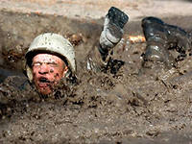
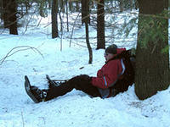
Особенно внимательными надо быть при движении по сложным участкам местности, так как:
можно поскользнуться на крутом горном склоне или на сырых камнях на берегу горной реки, на переправе через неё;
оступиться при движении по болоту;
да и просто запнуться ногой за заваленное дерево или ветку в густой траве.

Slide 8
В группе всегда назначается участник, ответственный за оказание первой помощи. У него хранится медицинская аптечка.
Навыками пользования аптечкой должны обладать все члены группы.
Среди туристов принято считать, что поход проведён успешно, если медикаменты и перевязочные средства не потребовались.

Slide 9
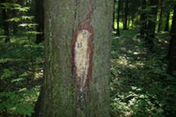
В походе
Надо быть осторожным у костра.
Нельзя пить сырую воду.
Не делайте зарубок на деревьях.
Надо бережно относиться к окружающей природе.

Slide 10
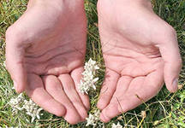
Запомните:
мы - гости природы и должны вести себя прилично.

Slide 11
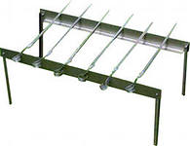
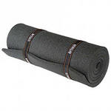
Запомните:
Не надо стойки для палаток вырубать на каждом привале, а лучше взять из дома разборные и лёгкие.
Не вырубайте рогульки и перекладины для подвешивания вёдер над костром. Лучше взять с собой таганок или тросик.
Гуманнее взять с собой теплоизоляционный коврик, чем постелить под палатку пушистые еловые ветки.

Slide 12
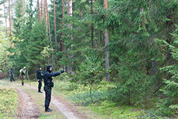
У туристов есть такое правило:
Если кто-то отправляется в разведку, то заранее определяют маршрут и устанавливают контрольное время, к которому необходимо вернуться.
Если это время истекло, а ушедшие в разведку не вернулись, начинают поисковые работы.

Slide 13
Собираясь в незнакомый лес
Расспросите о о местности, маршрутах местных жителей.
Если есть подробная карта, изучите её.
Если вы один или с друзьями куда-либо уходите, сообщите об этом родителям или кому-либо из взрослых.

Slide 14
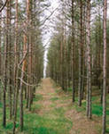
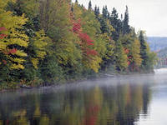
У туристов и ориентировщиков, участвующих в соревнованиях, существует понятие «границы полигона».
Границы полигона – это линейные ориентиры:
дороги,
просеки,
границы леса,
линии электропередач.

Slide 15
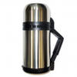
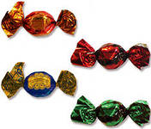
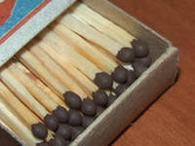
На какое бы короткое время вы не уходили бы в лес, возьмите с собой на всякий случай
пару бутербродов,
термос с чаем,
немного карамелек,
спички (Но не для игры с огнём!).

Slide 16
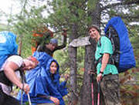
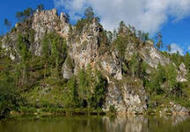
Во время прогулки старайтесь запомнить основное направление движения по следующим примерным ориентирам:
развилки троп,
перекрёстки дорог,
характерные особенности рельефа.

